Slide 1


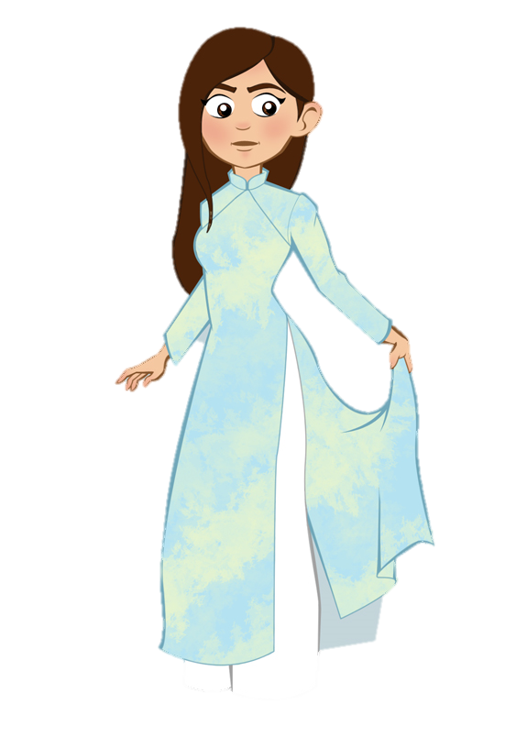
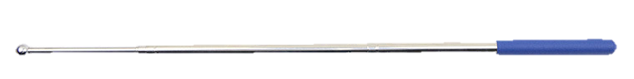

Trường Tiểu học Ngọc Lâm
Tập đọc- Lớp 5- Tuần 3
BÀI: LÒNG DÂN

Slide 2

Khởi động

Slide 3

Mục tiêu bài học
Đọc to rõ, diễn cảm, phân vai
Trả lời đúng các câu hỏi
từ đó rút ra nội dung bài.
Luyện đọc hay
Hiểu thêm về
lòng yêu nước của nhân dân ta

Slide 4
Giọng đọc các nhân vật
Cai và lính
Hống hách, xấc xược
Đoạn đầu: tự nhiên.
Đoạn sau: khéo léo giả đò than vãn khi bị trói, nghẹn ngào nói lời trăn trối với con khi bị dọa bắn chết.
Dì Năm
Giọng một đứa trẻ đang khóc giả vờ lừa bọn giặc và vừa lo cho má.
An

Slide 5
Lòng dân
Nhân vật: Dì Năm - 29 tuổi
An -12 tuổi, con trai dì Năm
Lính
Cai
Cảnh trí: Một ngôi nhà nông thôn Nam Bộ. Cửa nhà quay vào phía trong sân khấu. Bên trái kê một cái bàn, hai cái ghế. Bên phải là một chõng tre, trên có mâm cơm.
Thời gian: Buổi trưa. Má con dì Năm đang ăn cơm thì một chú cán bộ bị địch rượt bắt chạy vô. Dì Năm chỉ kịp đưa chú một chiếc áo để thay, rồi bảo chú ngồi xuống chõng vờ ăn cơm. Vừa lúc ấy, một tên cai và một tên lính chạy tới.
Cai: - Anh chị kia!
Dì Năm: - Dạ, cậu kêu chi?
Cai: - Có thấy một người mới chạy vô đây không?
Dì Năm: - Dạ, hổng thấy.
Cán bộ: - Lâu mau rồi cậu?
Cai: - Mới tức thời đây.
Cai: - Thiệt không thấy chớ? Rõ ràng nó quẹo vô đây (vẻ bực dọc). Anh nầy là...
Dì Năm: - Chồng tui. Thằng nầy là con.

Slide 6
Cai: - (Xẵng giọng) Chồng chị à?
Dì Năm: - Dạ, chồng tui.
Cai: - Để coi. (Quay sang lính) Trói nó lại cho tao (chỉ dì Năm). Cứ trói đi. Tao ra lịnh mà (lính trói dì Năm lại).
An: - (Ôm dì Năm, khóc òa) Má ơi má!
Cán bộ: - (Buông đũa đứng dậy) Vợ tôi...
Lính: - Ngồi xuống! (Chĩa súng vào chú cán bộ) Rục rịch tao bắn.
Dì Năm: - Trời ơi! Tui có tội tình chi?
Cai: - (Dỗ dành) Nếu chị nói thiệt, tôi thưởng. Bằng chị nhận anh này là chồng, tôi bắn chị tức thời, đốt luôn cái nhà này nữa.
Dì Năm: - Mấy cậu... để tui...
Cai: - Có thế chớ! Nào, nói lẹ đi!
Dì Năm: - (nghẹn ngào) An... (An "dạ"). Mầy qua bà Mười... dắt con heo về..., đội luôn năm giạ lúa. Rồi ... cha con ráng đùm bọc lấy nhau.
(Còn nữa)
                Theo Nguyễn Văn Xe

Slide 7
Chia đoạn
Đoạn 1: Từ đầu đến lời dì Năm (Chồng tui. Thằng này là con.)
Đoạn 2: Từ lời cai (Chồng chị à) đến lời lính (Ngồi xuống!...Rục rịch tao bắn nát đầu).
Đoạn 3: Còn lại.

Slide 8


Giải nghĩa từ
Cai
Hổng thấy
Giạ
Chức vụ thấp nhất trong
quân đội thời trước, chỉ xếp trên lính thường
(tiếng Nam Bộ)
không thấy
(lúa): là đơn vị đo
(1 giạ lúa ước tính bằng 20kg đến 22 kg)
?
Thiệt
Quẹo vô
Ráng
(tiếng Nam Bộ): thật
(tiếng Nam Bộ): cố, cố gắng
(tiếng Nam Bộ): rẽ vào

Slide 9

Tìm hiểu bài

Slide 10

Nội dung tìm hiểu
1
2
3
Bối cảnh của vở kịch và tình thế nguy hiểm của chú cán bộ
Dì Năm
tìm cách cứu chú cán bộ
Dì Năm bị địch dồn vào thế khó

Slide 11

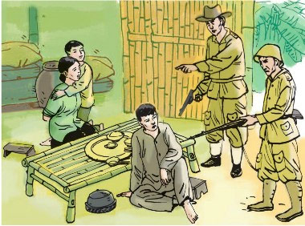

Bối cảnh của vở kịch
Và tình thế nguy hiểm
của chú cán bộ

Slide 12

Bối cảnh
Nhân vật:
Dì Năm - 29 tuổi
An -12 tuổi, con trai dì Năm
Lính
Cai
Cảnh trí:
Một ngôi nhà nông thôn Nam Bộ.
Thời gian:
Buổi trưa.
Má con dì Năm đang ăn cơm.

Slide 13
Tình thế
nguy hiểm
của chú cán bộ
Bị địch trượt bắt, hết đường, chạy vào nhà dân để tránh.
Vừa kịp ngồi xuống chõng, vờ ngồi ăn cơm thì địch chạy tới
→ Tình thế rất nguy hiểm, cam go, nếu bị phát hiện thì chú cán bộ sẽ bị địch bắt, hai mẹ con Dì Năm cũng liên lụy

Slide 14
2. Dì Năm
tìm cách cứu chú cán bộ

Slide 15

Để cứu chú cán bộ:
Dì Năm kịp đưa chú một chiếc áo để thay, rồi bảo chú ngồi xuống chõng vờ ăn cơm
Làm như chú là người nhà đang ăn cơm cùng vợ con.

Slide 16
→ Cách làm của Dì Năm thể hiện sự nhanh trí, ứng biến tốt và long dung cảm, tình yêu nước

Slide 17
3. Dì Năm
bị địch dồn ép vào thế khó

Slide 18

Ép dì Năm khai ra sự thật về chú cán bộ
Trói dì Năm lại, dọa bắn khi dì Năm không chịu khai.
→ Dì Năm khóc nghẹn, dặn dò An các công việc gia đình

Slide 19
→ Dì Năm dung cảm, chấp nhận hy sinh chứ nhất định không làm lộ than phận của chú cán bộ

Slide 20


Chi tiết nào trong đoạn kịch làm em thích thú nhất?
Vì sao?

Slide 21

Luyện đọc diễn cảm

Slide 22
VẬN DỤNG

Slide 23
Nhận xét
các nhân vật
Dì Năm:
Dũng cảm, mưu trí, yêu nước
An:
Ngoan ngoãn, yêu nước
Cai, lính:
Hống hách, tàn nhẫn

Slide 24
Qua bài này, em học được điều gì từ dì Năm ?

Slide 25
Ca ngợi dì Năm dũng cảm, mưu trí lừa giặc, cứu cán bộ cách mạng

Slide 26
Dặn dò:
Sưu tầm những câu chuyện về những người dân mưu trí, dũng cảm giúp đỡ cán bộ trong những năm tháng chiến tranh chống Pháp, Mĩ.
Chuẩn bị bài:
Lòng dân (Tiếp theo)

